Slide 1
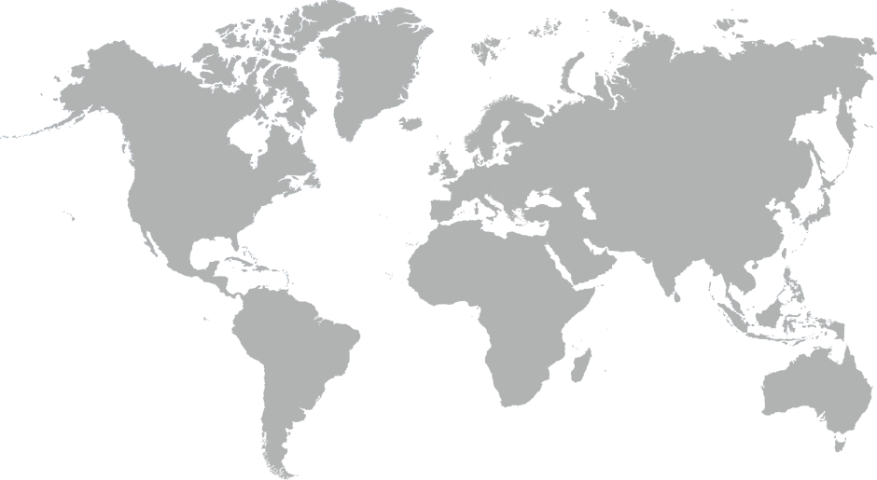
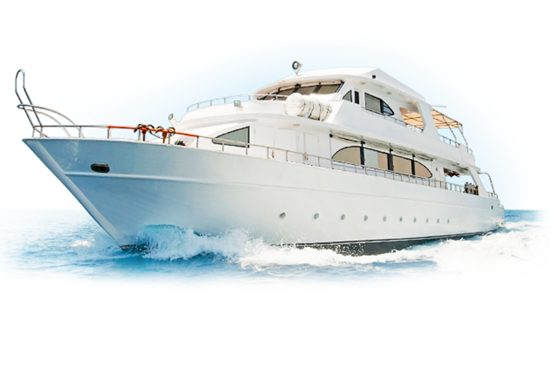
ПРОГРАММНАЯ СИСТЕМА ДЛЯ НАВИГАЦИИ В АКВАТОРИИ НА ОСНОВЕ КЛАСТЕРИЗАЦИИ ТРАЕКТОРИЙ ДВИЖЕНИЯ СУДОВ
Подготовили: Дудко Денис Олегович и Сазонтова Мария Дмитриевна

Slide 2

Обеспечение навигационной безопасности движения является главной проблемой, решаемой судоводителями и операторами береговых служб при эксплуатации морских судов, а точнее:
оценка риска опасного сближения
предупреждение опасного сближения
планирование траектории безопасного движения
В условиях нагруженного трафика требуется разработка новых методов в области безопасного судовождения, оптимизирующих работу бортовых и береговых систем управления движением.

Slide 3


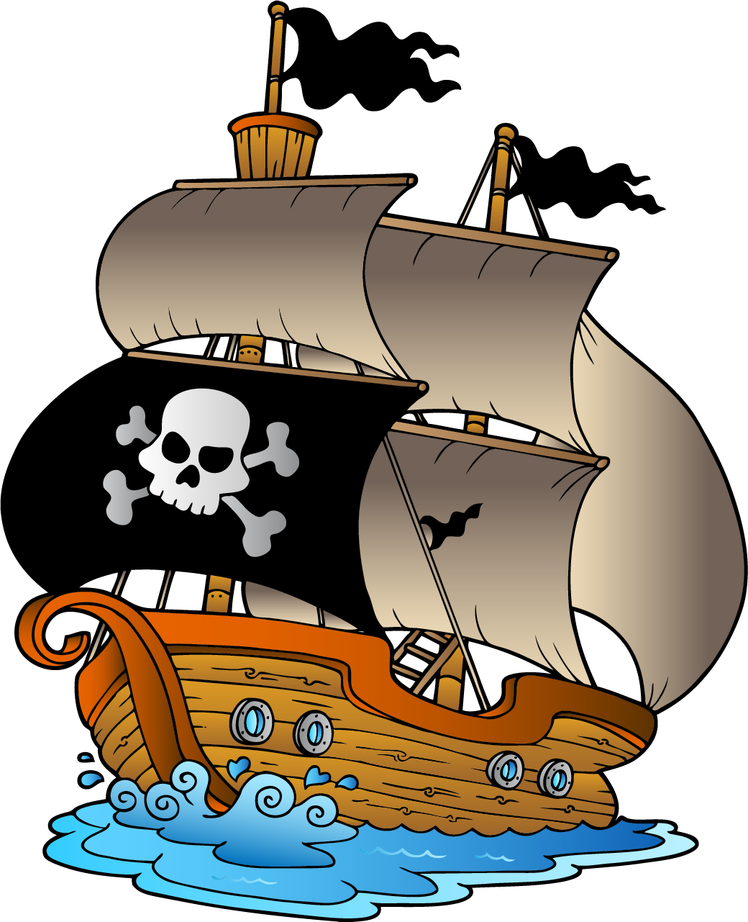
Одним из элементов организации коллективного движения на море является система установления путей движения судов.
Определение схем движения может осуществляться путём выделения устоявшихся, выработанных эксплуатационной практикой паттернов движения конкретной морской акватории.

Slide 4
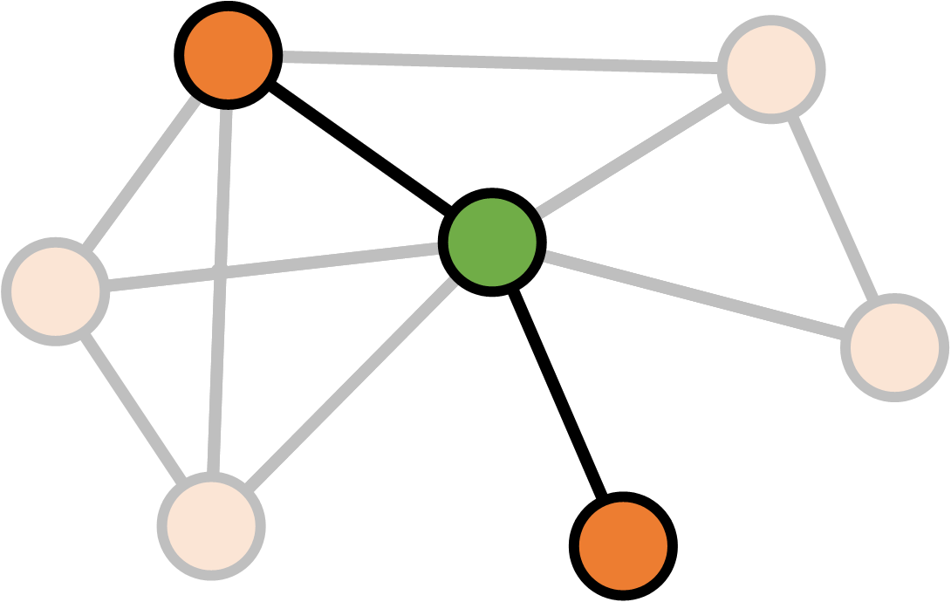
Что Вы получите:
Приложение, которое проложит маршрут в акватории наиболее оптимально!
Как это работает?
На вход подаются данные о маршрутах судов в акватории с открытых интернет-ресурсов, например, Marine Traffic
Далее эти данные анализируются с помощью алгоритмов кластеризации и разбиваются на «полигоны»
На основе этих «полигонов» прокладывается наиболее оптимальный маршрут в заданной акватории

Slide 5
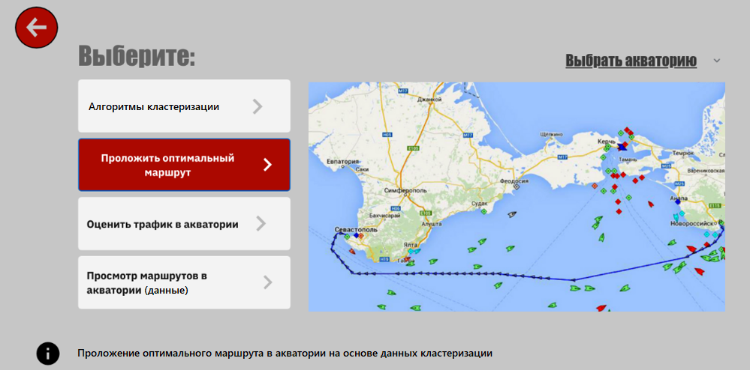
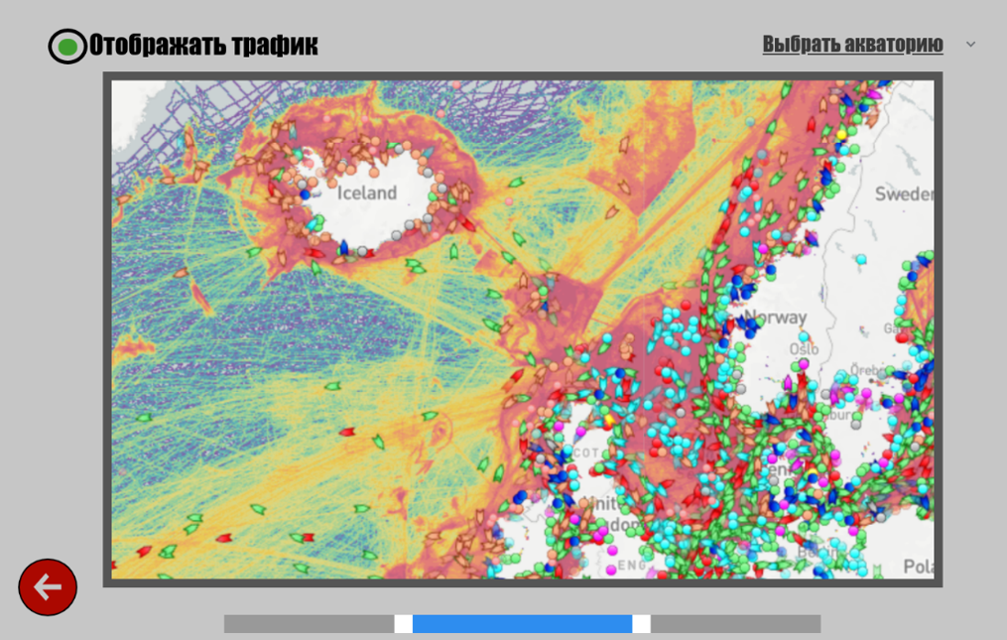
Как это будет выглядеть:

Slide 6

Почему Вам это нужно?
Используя полученную схему движения, планировщик маршрута сможет проложить маршрут с учётом особенностей движения и насыщенности трафика в акватории;
Зная схему движения, можно отследить суда, требующие внимания – резкий переход между стандартными линиями движения может говорить о незаконной деятельности судна;
Планирование маршрутов судов на основе информации о характерном движении представляется актуальным в том числе в свете перспективного развития беспилотного судоходства.

